Slide 1
사례로 살펴보는 최신 웹 기술 트렌드
2016.10.19
SWP연 WMT팀

Slide 2

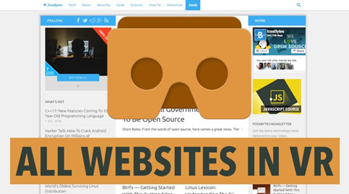




Contents
Progressive Web App
WebVR
React
IoT in Web
Second Screen
Web Security
Notes:
Progressive Web App
React for Next Enyo
New Standards API (Signage, VR, CSS, Sensors)
Connectivity on the Web
Web Security

Slide 3
Contents
Progressive Web App
WebVR
React
IoT in Web
Second Screen
Web Security
Notes:
Progressive Web App
React for Next Enyo
New Standards API (Signage, VR, CSS, Sensors)
Connectivity on the Web
Web Security

Slide 4
Notes:
https://poly-mail.appspot.com/
비행기 안에서 인터넷 연결이 되지 않은 노트북으로도 MS 아웃룩을 띄우면 저장된 메일 관리나 새 메일 작성을 할 수 있는데, 현재 웹메일은 그렇게 할 수 없습니다. 브라우저 안에서 돌아가지만 인터넷이 끊겨도 이미 저장된 메일을 읽고, 분류를 지정하거나 회신을 작성해 놓으면, 다시 인터넷에 연결됐을 때 그 처리가 가능한 웹 메일 서비스가 있다면 어떨까요?

Slide 5

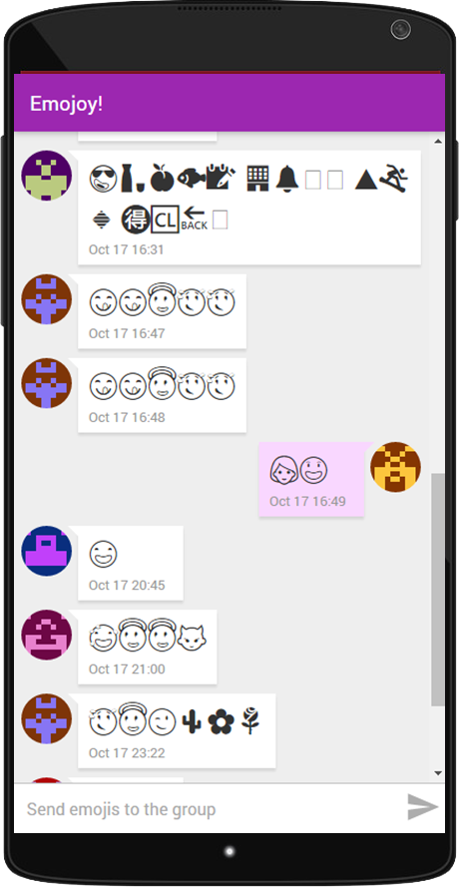
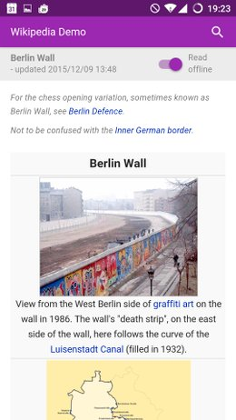
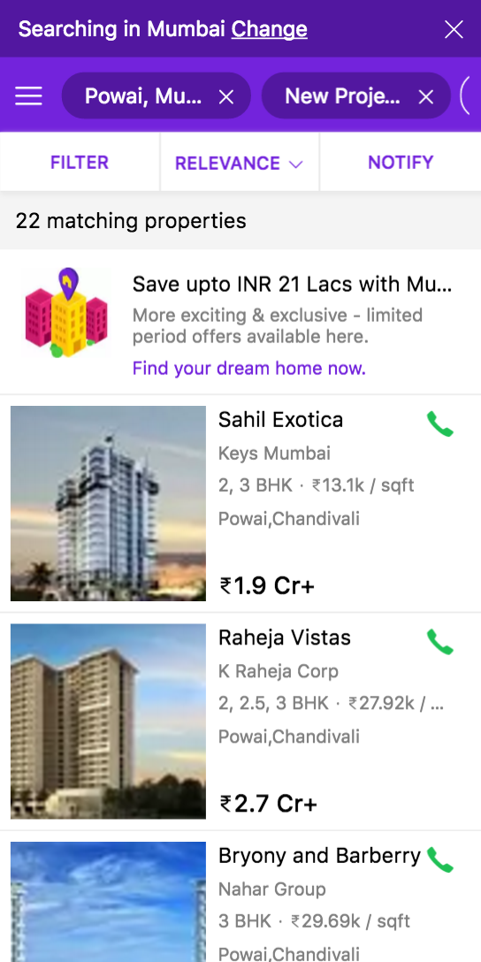
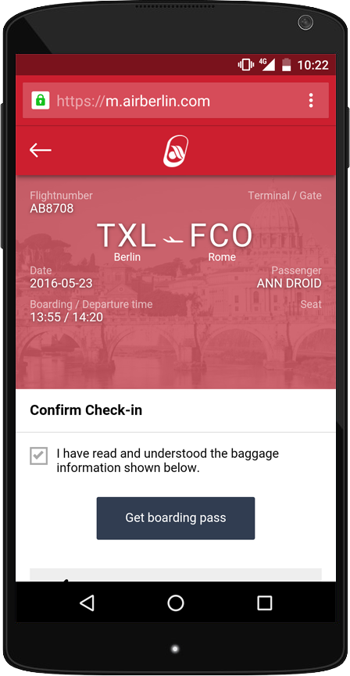
Progressive Web Apps 적용 사례들
Notes:
Useful cases for PWA
참여형 인터넷 백과사전 '위키피디아'를 컴퓨터 또는 모바일 기기의 내장 사전처럼 열람할 수도 있습니다. 인터넷을 통해서는 표제어에 대한 설명과 출처 링크가 꾸준히 갱신되고, 즐겨찾기나 보관함에 등록한 자료는 오프라인일 때에도 다시 찾아 보는 식으로 활용되겠죠. 실제로 Service Workers를 이용한 오프라인 위키피디아 데모 페이지가 있습니다. 'Read offline' 옵션 시, 콘텐츠를 캐슁하여 offline이 될 경우에도 해당 내용 열람 가능하게 됩니다.
이런 것들을 가능하게 하는 PWA는 네트워크 연결에 의존하지 않고 사용자 PC에 저장된 데이터를 다루는 작업을 할 수 있습니다. 오프라인인 경우 뿐만 아니라 온라인 상태에서도 먼저 사용했던 웹 앱을 다시 실행할 때 필요한 파일을 인터넷이 아니라 사용자 PC에서 불러내 시간을 아껴 주기도 합니다.
하루에 수많은 기사들이 올라오는 뉴스 또는 블로그 앱. 사용자가 해당 내용을 언제 어디서나 보고싶을 때
실시간으로 업데이트 되는 정보가 필요한 것들:
환율 정보, 부동산 정보, 주식 정보
채팅, SNS 서비스
실시간 업데이트, 업데이트된 내용에 대한 푸쉬 알람이 필요한 것들
Content that regularly updates, such as stock tickers, rapidly changing prices or inventory levels, or other real-time data
A chat or comms platform, requiring real-time updates and push notifications for new items coming in
An audience likely to pull data and then browse it offline, such as a news app or a blog publishing many articles a day
A site with regularly updated content which users may check in to several times a day
Users who are mostly using a supported browser

Slide 6





Progressive Web App 이란?
“Progressive Web Applications take advantage of new technologies to bring the best of mobile sites and native applications to users. They're reliable, fast, and engaging.
Instant Loading
Installable
Push Notification
Fast
Secure
Notes:
Web app 이 점점 native app 처럼 동작하게 변모한다는 의미에서 “progressive”
Instant loading ; service worker – offline caching을 하여 빠른 로딩, offline인 경우에도 로딩 가능/ 오프라인과 네트워크가 좋지 않을때에도 동작한다.
Add to home screen : 앱스토어를 통해 번거롭게 찾지 않아도 앱을 홈 화면에 둘 수 있는 것 앱 스타일의 상호 작용 및 탐색으로 사용자에게 응용 프로그램 같은 느낌을 줌
Push noti : 푸시 노티피케이션을 통해 사용자 다시 불러오기
Fast: 복잡한 설치가 필요없다면 URL을 통해 쉽게 공유가능해야함. 항상 최신이다.(서비스 워커의 업데이트 프로세스로) Smooth animations, scrolling, and navigations keep the experience silky smooth.
Secure: Secure Origin. 내용의 스누핑을 방지하기 위해 HTTPS를 통해서 전달.
The benefits of a progressive web app
Available offline or with a slow connection
Add-to-home icon can be added in the dialogue as needed
Push alerts are possible
Very fast loading times

Slide 7
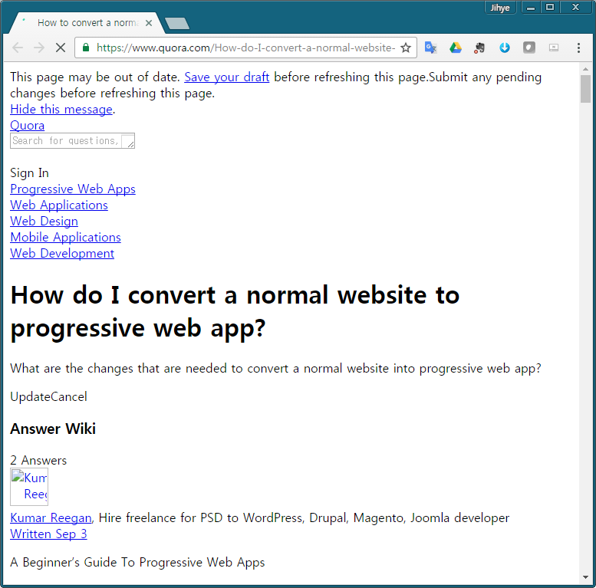

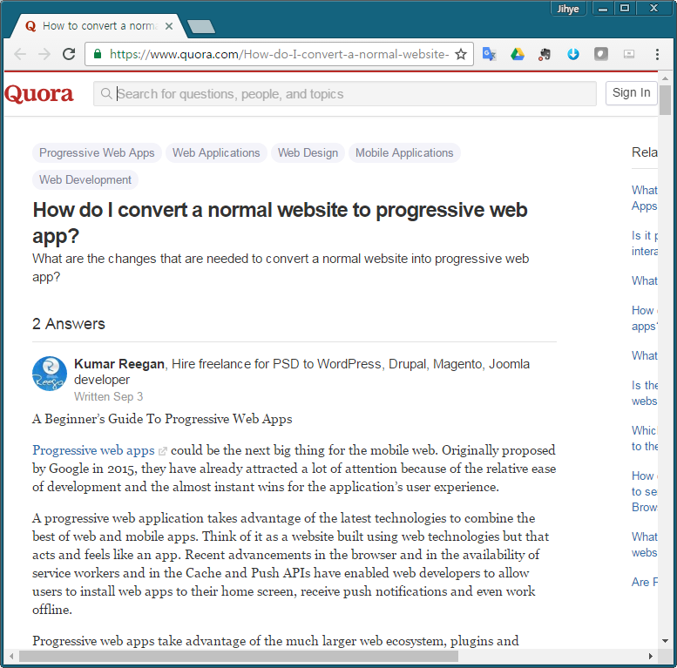
Service Workers
Lie-fi
Notes:
Service worker는 웹 페이지의 스레드와는 별도로 백그라운드에서 실행되어 이벤트를 처리하는 스크립트입니다.
Service worker를 통해서 웹 앱의 모든 중요 데이터를 캐싱해 두도록 하여 사용자가 오프라인이거나 불안정한 네트워크에 있어도 빠르고 안정적으로 서비스를 이용할 수 있습니다. Service worker는 인터넷 연결되어있는 경우에도 offline 데이터 우선 실행하며 웹 페이지에 접속하게 되면 네트워크 연결 완료 이전에 웹 페이지 로딩 이전에 미리 캐슁해놓은 콘텐츠 로딩합니다.
그 후 네트워크 연결이 되면, 웹 페이지의 새로운 온라인 콘텐츠를 업데이트 합니다.

Slide 8
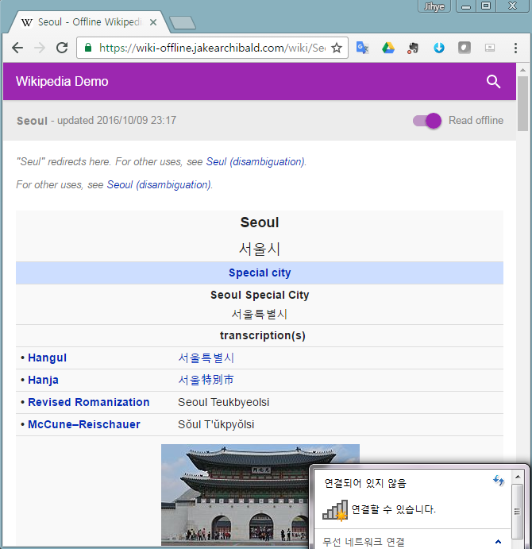
Service Workers
Lie-fi, 그리고 Offline 에서도!
Notes:
Service worker는 웹 페이지의 스레드와는 별도로 백그라운드에서 실행되어 이벤트를 처리하는 스크립트입니다.
Service worker를 통해서 웹 앱의 모든 중요 데이터를 캐싱해 두도록 하여 사용자가 오프라인이거나 불안정한 네트워크에 있어도 빠르고 안정적으로 서비스를 이용할 수 있습니다. Service worker는 인터넷 연결되어있는 경우에도 offline 데이터 우선 실행하며 웹 페이지에 접속하게 되면 네트워크 연결 완료 이전에 웹 페이지 로딩 이전에 미리 캐슁해놓은 콘텐츠 로딩합니다.
그 후 네트워크 연결이 되면, 웹 페이지의 새로운 온라인 콘텐츠를 업데이트 합니다.

Slide 9
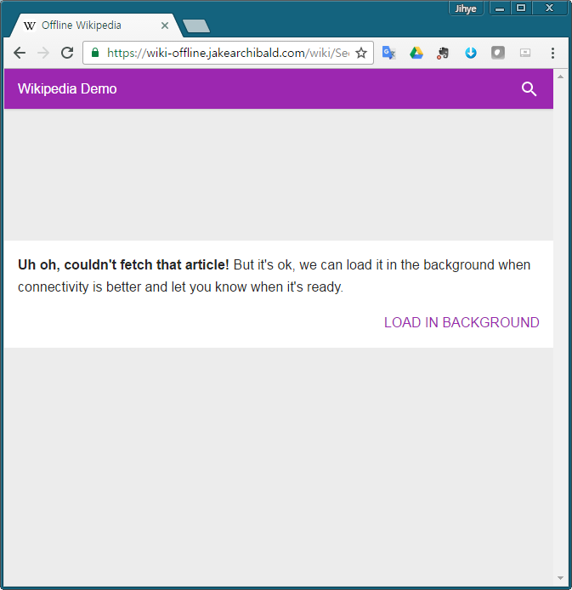
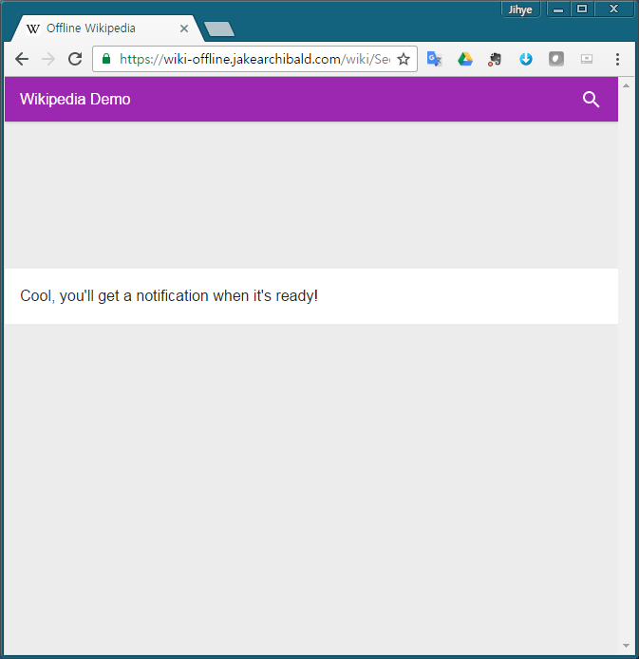
Service Workers
Background Sync
Notes:
Service Workers 는 웹 페이지에서 완전히 독립적인 자체의 생명주기(Life Cycle)를 가지고 있으며, register를 통해 백그라운드에서 Service Workers 의 설치 과정을 시작하게 됩니다.

Slide 10
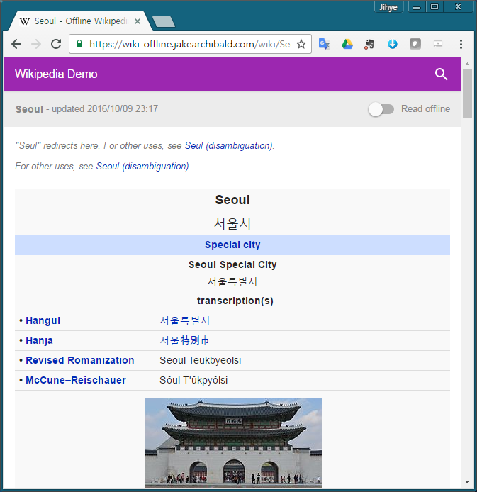

Service Workers
Background Sync
https://developers.google.com/web/updates/2015/12/background-sync
Notes:
Service Workers 는 웹 페이지에서 완전히 독립적인 자체의 생명주기(Life Cycle)를 가지고 있으며, register를 통해 백그라운드에서 Service Workers 의 설치 과정을 시작하게 됩니다.
Push Notification은 이미 Facebook, Flipkart 등에서 많이 사용하고 있는 기능으로, 사용자가 웹 앱 서비스를 실행하고 있지 않아도 웹 앱 서비스에서 사용자에게 알람을 보내어 다시 서비스에 접속하게끔 할 수 있습니다.
Chrome에서 매일 100억 개 이상의 푸시 알림이 보내지고, 그 수는 빠르게 늘어나고 있습니다. 푸시 알림을 활성화한 사용자가 다른 사용자보다 알림 메시지를 38% 더 많이 열어 보고 장바구니에 담아만 두고 구매하지 않아 삭제되었던 제품 목록을 복구하는 빈도는 9배나 더 많다는 사실을 알고 계시나요?
*** 정리 필요

Slide 11
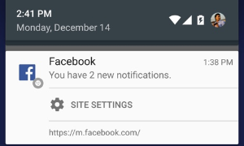
Push Notification
“How do we take the reach and combine it with the engagement with push notifications that the devices have?”
Web Push = Reach + Engagement

Slide 12
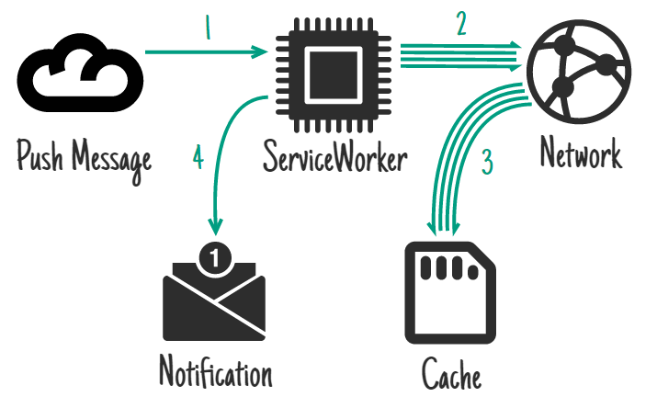
Push Notification
Notes:
Push Notification은 이미 Facebook, Flipkart 등에서 많이 사용하고 있는 기능으로, 브라우저가 실행되고 있지 않아도 웹 앱 서비스에서 사용자에게 알람을 보내어 다시 서비스에 접속하게끔 할 수 있습니다.
Chrome에서 매일 100억 개 이상의 푸시 알림이 보내지고, 그 수는 빠르게 늘어나고 있습니다. 푸시 알림을 활성화한 사용자가 다른 사용자보다 알림 메시지를 38% 더 많이 열어 보고 장바구니에 담아만 두고 구매하지 않아 삭제되었던 제품 목록을 복구하는 빈도는 9배나 더 많다는 사실을 알고 계시나요?
The Push API is another feature built on top of ServiceWorker. This allows the ServiceWorker to be awoken in response to a message from the OS's messaging service. This happens even when the user doesn't have a tab open to your site, only the ServiceWorker is woken up. You request permission to do this from a page & the user will be prompted.
Push is information sent by the server to Service Worker. Notification is a message sent to the user by Service Worker.

Slide 13
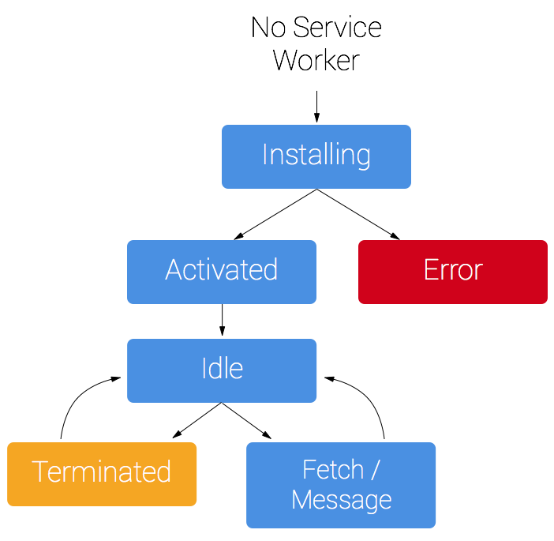
Service Workers 생명 주기
Notes:
설치 과정에서 리소스를 캐싱하고자 할 때 모든 파일이 성공적으로 캐싱되고 나면 Service Workers는 설치 상태가 되지만 만약 어떠한 파일이라도 다운로드나 캐싱에 실패한다면, 설치 과정 역시 실패하고 Service Workers는 활성화되지 않습니다. 설치가 이루어졌을 때 이어서 활성화 단계가 수행되며, 이 단계에서 캐쉬 데이터를 관리 할 수 있습니다. 활성화 단계 후에 Service Workers는 페이지가 등록한 범주(scope) 내에 닿는 모든 페이지를 제어하게 됩니다. 활성화에서 비활성화 상태로 바뀐 Service Workers는 백그라운드에서 실행되며 페이지로부터 네트워크 요청이나 메세지가 생성될 때 발생하는 fetch와 message를 제어하게 됩니다. 비활성화 상태인 Service Worker가 종료되는 경우는 브라우저 이용자가 수동으로 브라우저에 설치되어 있는 Service Workers 등록을 해제시키거나 캐슁을 위한 메모리 여유 공간이 없을 때 브라우저가 자동으로 종료시키는 경우입니다.
인스톨하기
var navigator.serviceWorker;
sw.register(scriptURL, { scope: scopeURL })
리소스􀀁Pre-caching􀀁하기
oninstall = e => { /* 여기서􀀁캐시 */ };
fetch􀀁event􀀁처리􀀁하기
onfetch = e => { /* e.request에􀀁대해􀀁개발자􀀁맘대로! */ };
Cache􀀁관리
onactivate = e => { /* 안􀀁쓰는􀀁cache delete도􀀁개발자의􀀁몫 */ };
업데이트􀀁w/􀀁24시간􀀁룰
매􀀁navigation􀀁시 registration.update()
캐싱 공간
BrowserLimitsFirefoxNo limits (prompt after 50MB)Mobile Safari50MB maxDesktop Safariunlimited (prompts after 5MB)IE10+250MB max (prompts at 10MB)

Slide 14
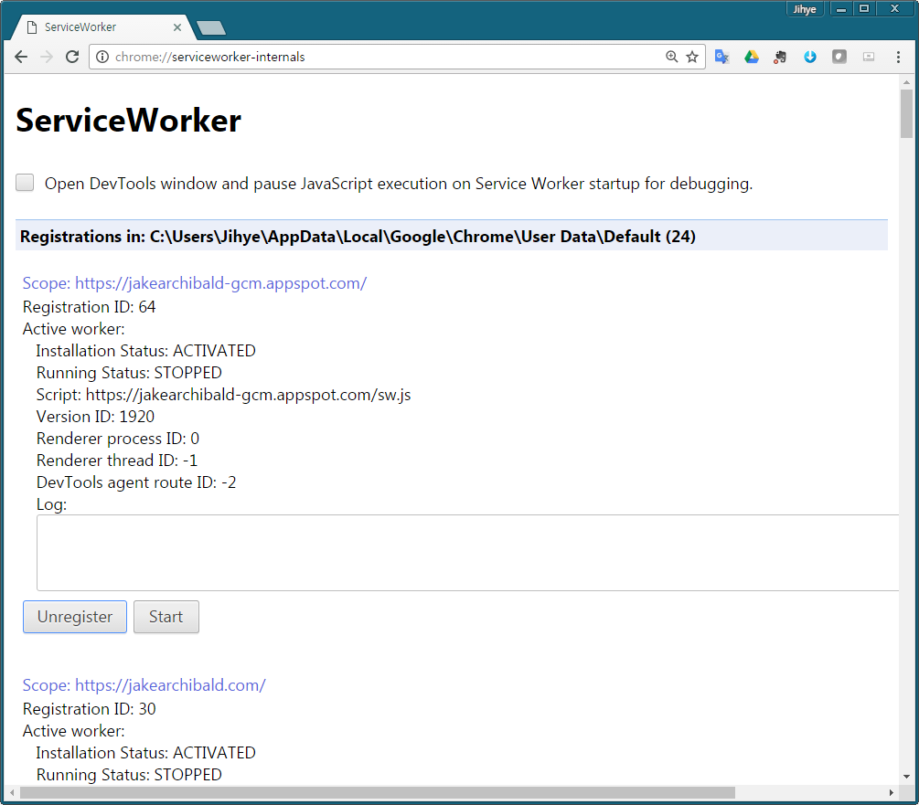
Service Worker 확인해보기
chrome://serviceworker-internals

Slide 15
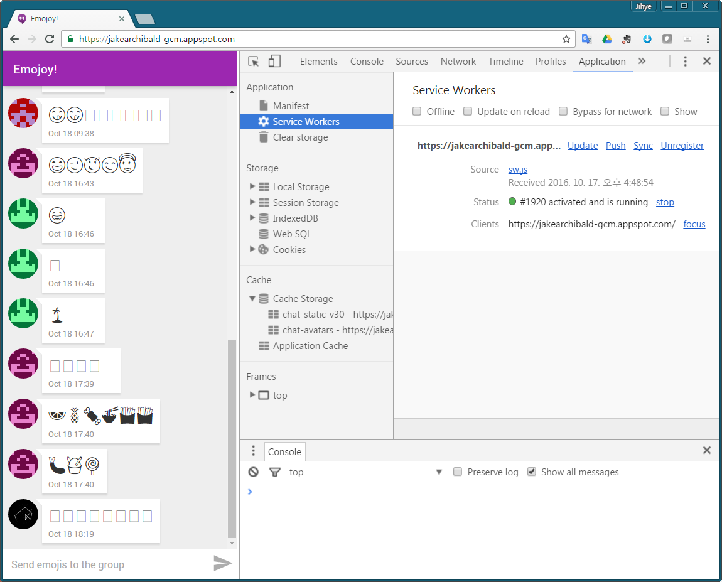
Service Worker 확인해보기
Chrome 개발자 도구

Slide 16
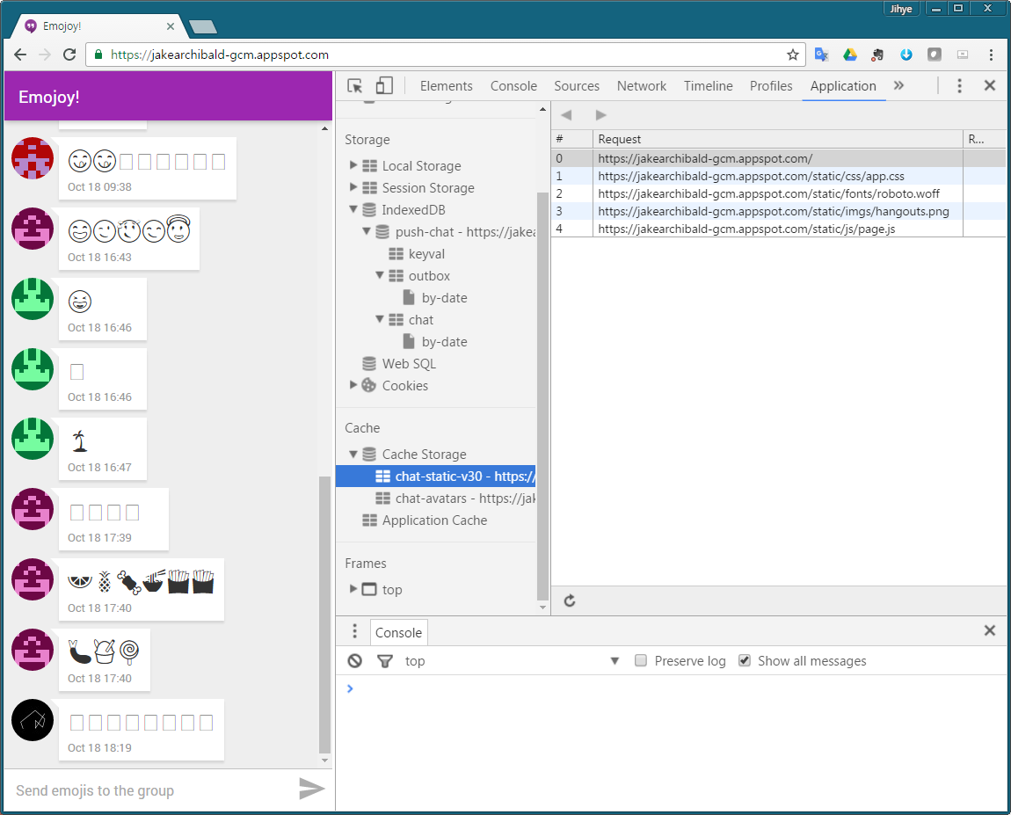
Service Worker 확인해보기
Chrome 개발자 도구
캐시된 리소스 확인

Slide 17
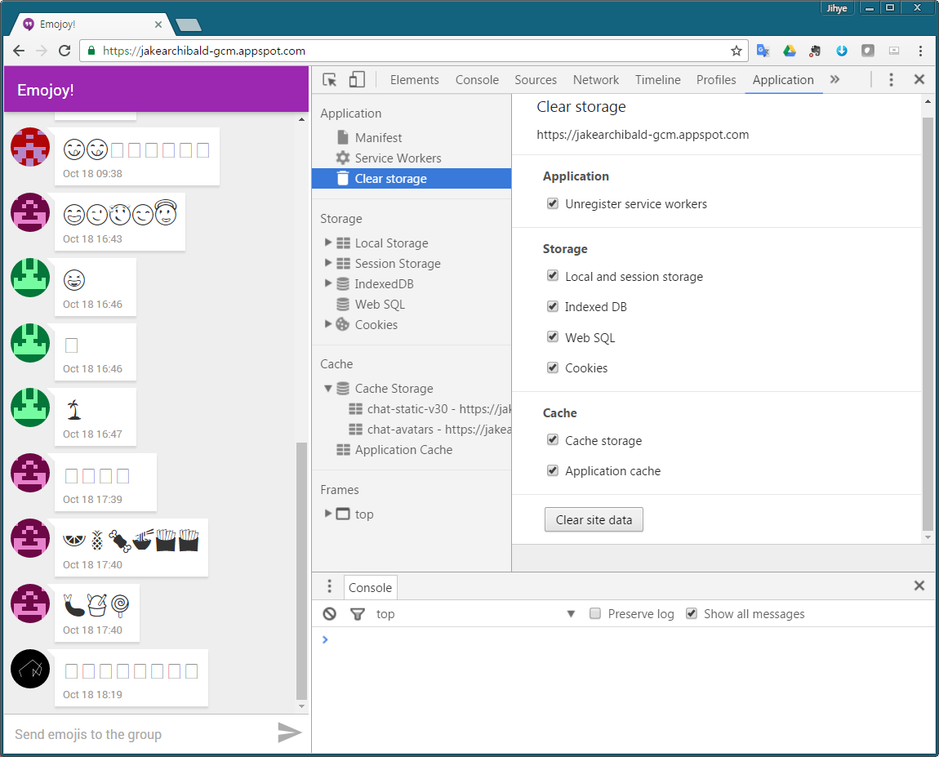
Service Worker 확인해보기
Chrome 개발자 도구
모든 캐시의 삭제는
Application > Clear storage

Slide 18

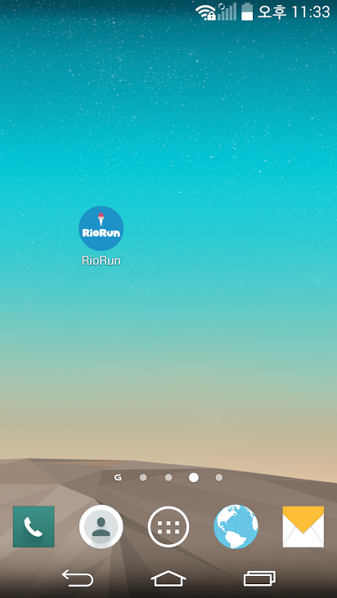

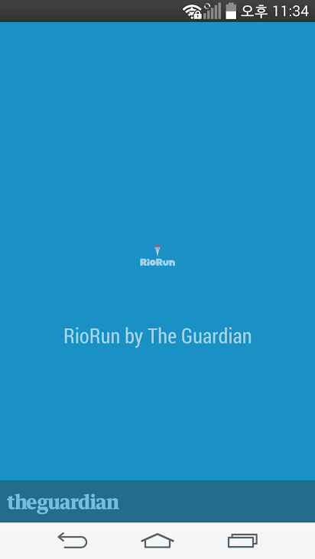
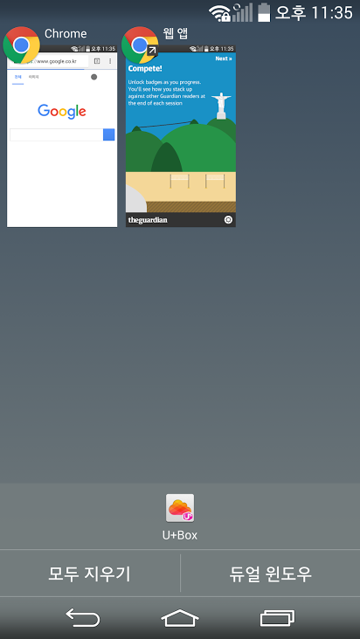
Web App Manifest
Notes:
웹 페이지에 대한 Manifest 파일에 여러 옵션들을 JSON으로 작성하게 되면, 모바일 디바이스의 홈 스크린에서 웹 앱을 네이티브 앱처럼 보이게 할 수 있습니다. 예를 들면 웹 앱에 대한 아이콘을 설치할 수 있고, 웹 앱을 URL 주소창 없는 전체 화면으로 이용할 수도 있습니다. 또한 Manifest 기반으로 실행된 웹 페이지는 웹 브라우저와는 별도의 Task로 실행됩니다.
단순히 북마크 기능이 아닙니다.
유저가 자주 웹 사이트를 접속하거나 여러가지 상태를 확인하여 install을 할 것이냐는 질문을 할 수 있고 이 부분도 control 가능하다
Add to home screen – User can now add a web app to their home screen for easy access. Home screen will display an icon of the web app. We can specify icons set (with different sizes) for add to home screen functionality in the web app manifest file. In Mobile Chrome, as with some other browsers, you get an option for it in the menu.
Splash screen – A splash screen helps in providing a great user experience when the app is not yet ready to display the first chunk of information. In the absence of a splash screen, the user gets confused about the state of the app. In web manifest we can give the splash screen image, title and theme color configurations. When user opens the web app they will see a splash screen just like in a native app.
Theme color – We can configure a theme color to add color to the toolbar, address bar and other features.
Launch style – We can configure display and orientation for the web app. Display options are browser or standalone while orientation is portrait or landscape.
사례들..

Slide 19
PWA 활용
Notes:
사용자 관점에서
네이티브 앱과 같은 경험을 할 수 있게: 설치할 필요 없어서 기기의 저장 공간을 아낄 수 있고. 푸쉬, 홈 스크린에 아이콘 설치, 브라우저와는 별도의 테스크로 동작등
For users, this means that they don't have to install the app on their device. It takes up less space than a native/hybrid implementation and it also greatly simplifies installing an app. The user doesn't need to go to the app stores anymore.
개발자 관점에서는
앱을 개발하면 유지 보수 비용이 적게
앱 스토어에서 벗어나 간단한 url만으로도 앱 배포.
For us developers, the greatest benefit is that we can say goodbye to the app stores and go back to building web apps. No more waiting to get your app published (or have it rejected) and deploy releases and bug fixes instantly!
서비스 제공자 관점에서는
푸쉬 등을 이용해서 사용자가 서비스를 이용하는 빈도수를 증가시켜 수익을 창출기대

Slide 20
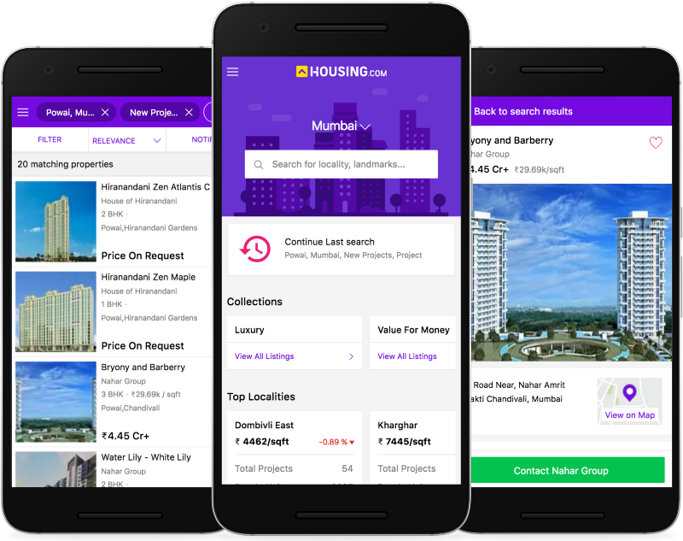
PWA 성공 사례
Housing.com
인도의 온라인 부동산 서비스 플랫폼
올 해, 5천만 명의 서비스 이용자
PWA 도입 후
38% 많은 서비스 이용 수
10% 긴 서비스 접속 시간
30% 빠른 페이지 로딩 시간
Notes:
Housing.com is one of India’s top startups. On track to receive 50 million visits this year, it has become one of the leading online real estate platforms in India.
After building Housing Go, a Progressive Web App (PWA), they saw a 38% increase in total conversions across browsers. The new PWA also delivered higher-value users, with visitors spending 10% longer per session and returning more often.
Challenges
Housing.com knew their mobile users woudn’t tolerate slow load times, which significantly affect conversions.
They measured the impact of users’ average page-load time and found that even a one-second improvement brought a significant boost in the conversion rate.
Poor connectivity and the prevalence of low-end devices also hindered Housing.com’s growth. They developed a native app so that mobile users could work offline and re-engage. But current and potential customers were very data-sensitive, because the cost of Internet access was still high, and many consumers hesitated to use data or space to download the native app.
Solution
Relying on technological advancements and the improved capabilities of modern web browsers and web applications such as Service Workers, IndexedDB, Add to Home Screen, and Push Notifications, Housing.com set out to create a PWA that was fast, efficient, and reliable. The result was a mobile web experience that is fast, uses less data, and re-engages users in multiple ways.
With the new PWA, Housing.com saw conversion rates rise 38% and the bounce rate fall by over 40%.
Most Indian users reach the Internet via 2G and 3G networks, so a fast user experience is essential. To decrease load times, Housing.com added Service Workers and streamlined their site to help consumers quickly find what they’re looking for. Users can continue browsing properties and reviewing previous searches, all while offline. “High-end smartphones are not that prevalent in our target user base,” says Vivek Jain, Housing.com CPTO. “With our new PWA, we could get past our users’ hesitance to download our app in their low-end devices, yet give them a wonderful experience.”
The new strategy proved effective.
Page-load performance increased by over 30%, and average time-per-session increased 10% across all browsers. “Understanding the network limitations of our users and the importance of a great user experience led us to build a PWA,” Jain says. “User experience is something that defines state-of-the-art applications.”
Service Workers
Add to Home Screen
Push Notifications

Slide 21
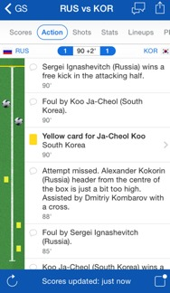
점점 더 Native App처럼
Device and Sensors API
Battery status, Wake lock, Ambient light Sensor, Proximity Sensor …
Web Payment API
웹에서의 온라인 결재
Credential API
간편 로그인
Wake Lock
Notes:
또 기존의 웹은 로그인에 불편함이 많고, 로그인을 하더라도 결제에 복잡한 과정이 많았는데 PWA가 이런 문제를 개선합니다. Credential API로 네이티브 앱(모바일 앱)의 로그인 경험을 웹 앱에 그대로 이식할 수 있으며, Web Payment API 등을 통해 쉽게 결재가 가능합니다.
디바이스 리소스 접근
Some capabilities are work in progress:
Generic sensor API
Ambient light sensor
Proximity sensor
Accelerometer Sensor
Gyroscope Sensor
Magnetometer Sensor
Vibration
Battery status
Wake lock
Web payment API
Web payment standards developed by W3C group called Web Payment Working Group (WPWG) improve the current online payment mechanism. This is important to cut average shopping cart abandonment rate, which stays at 69% across all devices. It is even higher for mobile devices.
Web Payment API will cut the steps and increase the reliability for online payment. A single tap makes it the best way for a user to complete their transaction.
Another forum called Web Payments Interest Group (WPIG), which consists of finance, mobile and web industry entities, contributes actively in shaping up the Web Payment standards.
Credential API
Credential API aims to reduce the form filling for login information by a user. It enables the web to use device accounts for one tap and auto log-in and further improves the user experience.

Slide 22
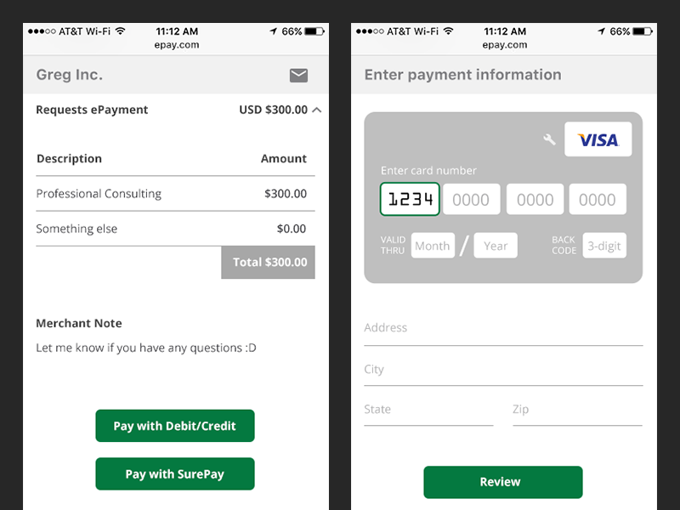
점점 더 Native App처럼
Device and Sensors API
Battery status, Wake lock, Ambient light Sensor, Proximity Sensor …
Web Payment API
웹에서의 온라인 결재
Credential API
간편 로그인
Notes:
또 기존의 웹은 로그인에 불편함이 많고, 로그인을 하더라도 결제에 복잡한 과정이 많았는데 PWA가 이런 문제를 개선합니다. Credential API로 네이티브 앱(모바일 앱)의 로그인 경험을 웹 앱에 그대로 이식할 수 있으며, Web Payment API 등을 통해 쉽게 결재가 가능합니다.
디바이스 리소스 접근
Some capabilities are work in progress:
Generic sensor API
Ambient light sensor
Proximity sensor
Accelerometer Sensor
Gyroscope Sensor
Magnetometer Sensor
Vibration
Battery status
Wake lock
Web payment API
Web payment standards developed by W3C group called Web Payment Working Group (WPWG) improve the current online payment mechanism. This is important to cut average shopping cart abandonment rate, which stays at 69% across all devices. It is even higher for mobile devices.
Web Payment API will cut the steps and increase the reliability for online payment. A single tap makes it the best way for a user to complete their transaction.
Another forum called Web Payments Interest Group (WPIG), which consists of finance, mobile and web industry entities, contributes actively in shaping up the Web Payment standards.
Credential API
Credential API aims to reduce the form filling for login information by a user. It enables the web to use device accounts for one tap and auto log-in and further improves the user experience.

Slide 23

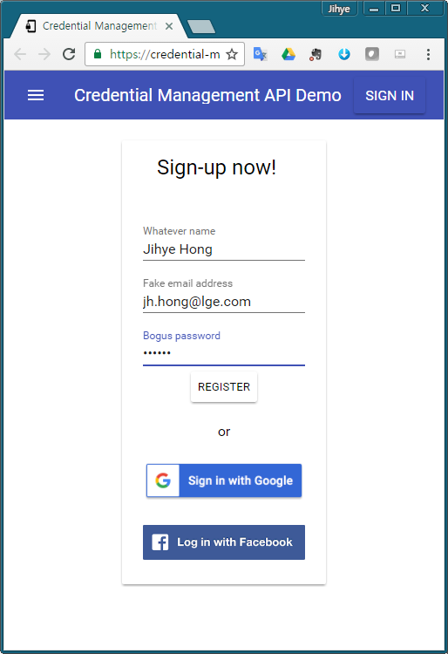
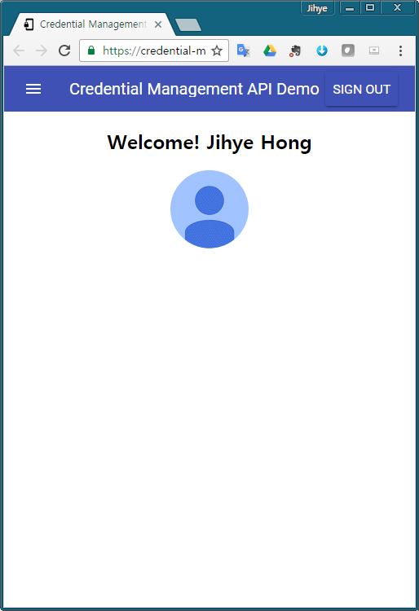
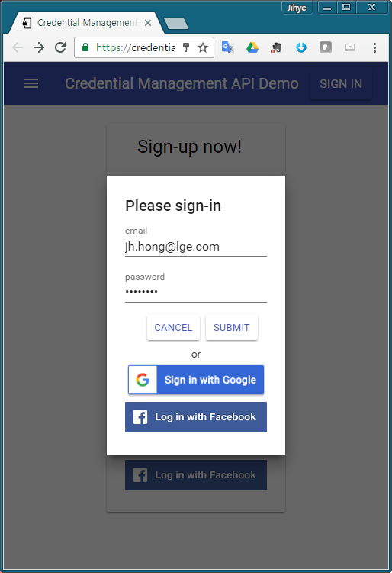
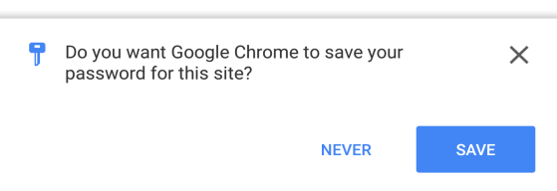
점점 더 Native App처럼
Device and Sensors API
Battery status, Wake lock, Ambient light Sensor, Proximity Sensor …
Web Payment API
웹에서의 온라인 결재
Credential API
간편 로그인
화질…
Notes:
또 기존의 웹은 로그인에 불편함이 많고, 로그인을 하더라도 결제에 복잡한 과정이 많았는데 PWA가 이런 문제를 개선합니다. Credential API로 네이티브 앱(모바일 앱)의 로그인 경험을 웹 앱에 그대로 이식할 수 있으며, Web Payment API 등을 통해 쉽게 결재가 가능합니다.
디바이스 리소스 접근
Some capabilities are work in progress:
Generic sensor API
Ambient light sensor
Proximity sensor
Accelerometer Sensor
Gyroscope Sensor
Magnetometer Sensor
Vibration
Battery status
Wake lock
Web payment API
Web payment standards developed by W3C group called Web Payment Working Group (WPWG) improve the current online payment mechanism. This is important to cut average shopping cart abandonment rate, which stays at 69% across all devices. It is even higher for mobile devices.
Web Payment API will cut the steps and increase the reliability for online payment. A single tap makes it the best way for a user to complete their transaction.
Another forum called Web Payments Interest Group (WPIG), which consists of finance, mobile and web industry entities, contributes actively in shaping up the Web Payment standards.
Credential API
Credential API aims to reduce the form filling for login information by a user. It enables the web to use device accounts for one tap and auto log-in and further improves the user experience.

Slide 24
Status
Service Worker
Push API
Web Application Manifest
In Development in Microsoft Edge
Shipped in Chrome
Shipped in Firefox
Not Supported in Internet Explorer 11
Shipped in Opera
Not Supported in Safari
In Development in Microsoft Edge
Shipped in Chrome
Shipped in Firefox
Not Supported in Internet Explorer 11
Shipped in Opera
Not Supported in Safari
In Development in Microsoft Edge
Shipped in Chrome
Shipped in Firefox
Not Supported in Internet Explorer 11
Shipped in Opera
Not Supported in Safari

Slide 25
References
PWA Dictionary
https://pwa-directory.appspot.com/
https://pwa.rocks/
PWA 소개 (Google Developers Site)
https://developers.google.com/web/progressive-web-apps/
Web App Manifest WD
https://www.w3.org/TR/appmanifest/
Service Workers WD
https://www.w3.org/TR/service-workers/
Push API WD
https://www.w3.org/TR/push-api/
Service Workers Offline Cookbook
https://jakearchibald.com/2014/offline-cookbook/

Slide 26
Contents
Progressive Web App
WebVR
React
IoT in Web
Second Screen
Web Security
Notes:
Progressive Web App
React for Next Enyo
New Standards API (Signage, VR, CSS, Sensors)
Connectivity on the Web
Web Security

Slide 27

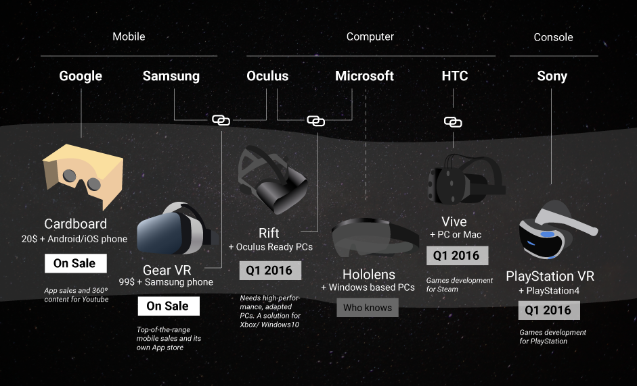
2016, “The Year of VR”
Notes:
올 해, 단연 화두에 오르고 있는 기술은 가상현실 (VR)입니다. 전 세계 IT기업들이 연초부터 VR 디바이스 및 서비스를 시장에 내놓아 VR 시장 규모는 점차 확대되고 있으며, 골드만삭스에서는 “10년 내에 VR 디바이스 연간 매출이 TV를 추월할 것”이라는 예측을 하기도 했습니다.
Google은 VR 전담 조직을 신설하였고 올 해 연례 행사인 Google I/O 행사에서 VR 플랫폼 Daydream을 처음으로 공개하고 이를 Android Nougat에서 지원할 예정이며, 관련 컨트롤러, 헤드셋을 올 가을쯤 출시할 것이라고 밝혔습니다.
뿐만 아니라 oculus, 삼성, 소니 등 다양한 업체들도 VR 디바이스 및 VR 콘텐츠를 선보이고 있습니다.

Slide 28
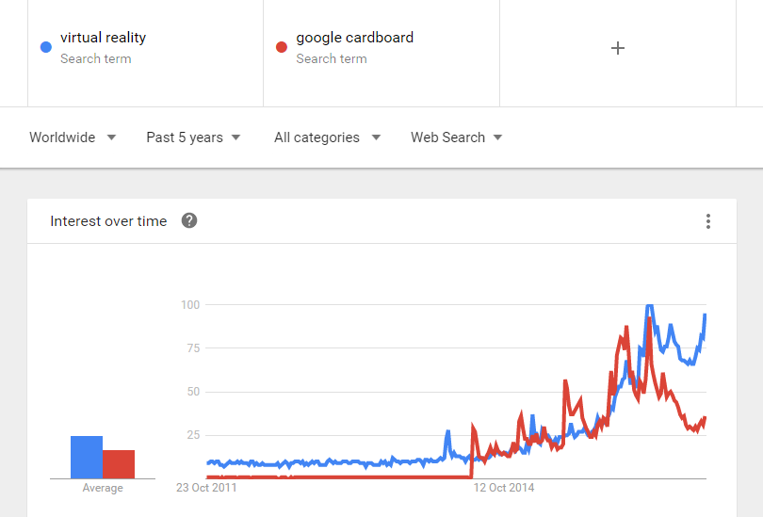
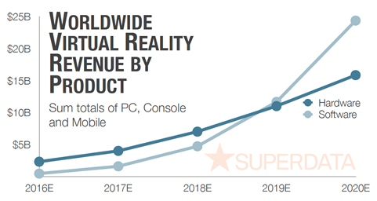
VR 기술의 대중화
Notes:
비로소 VR 기술이 대중화가 될 만한 기술 및 인프라가 마련되었기 때문입니다.
이전에는 VR을 이용하려면 고가의 불편한 HMD 및 관련 장비들이 필요했습니다.
하지만 스마트폰 및 웨어러블 디바이스 관련 기술의 발전으로 VR을 체험하기 위한 각종 디스플레이, 센서 등의 부품이 저렴해지고 소형화되어 VR 디바이스의 보급이 수월해졌습니다. 이에 따라 여러 기업에서는 보급형 HMD 제품을 출시하고 있습니다.
사실 VR 기술의 대중화에 큰 역할을 한 것이 Google에서 내놓은 Cardboard 입니다.
수 십만원을 호가하던 기기 대신, 종이를 조립하여 헨드폰을 이용하여 가상 현실 체험을 할 수 있게 했던 Cardboard를 통해
엔지니어 뿐만 아니라 일반 사람들에게도 가상 현실 기술은 큰 관심을 얻었습니다.
실제로도 vr과 google cardboard를 연관 검색해보면 cardboard의 출시 이후 vr에 대한 검색 수도 많아진 것을 볼 수 있습니다.
이렇게 VR에 대한 관심이 증가하고 사용자 층이 확대됨에 따라 콘텐츠 및 플랫폼의 중요성이 커지고 있습니다.
그래서 서비스 앱 및 플랫폼도 다양해 질 전망입니다.

Slide 29

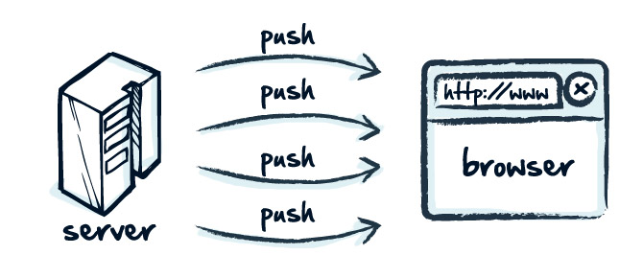
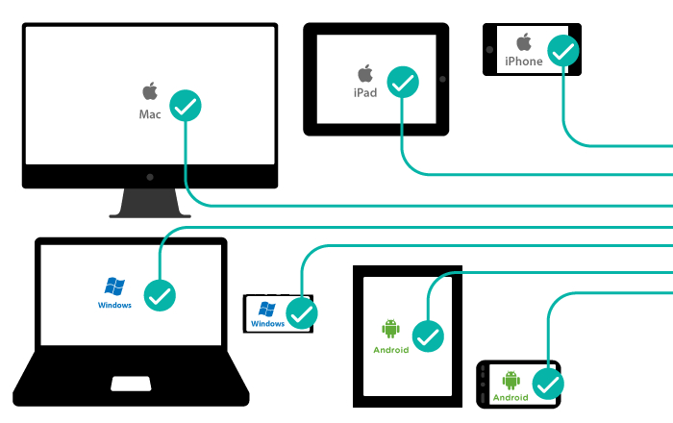
WebVR
“Help bring high-performance virtual reality to the open web”
Notes:
이러한 배경 속에 가상 현실 경험을 웹에서도 할 수 있게 하려는 시도들이 있습니다.
우선, 웹의 장점을 활용하여 VR기술을 이용할 수 있다는 것입니다. 애플리케이션을 다운로드 받을 필요 없이 VR 기능 지원 브라우저에서 URL 접근만으로 VR 서비스를 이용할 수 있으며 웹 상의 방대하고 실시간 업데이트되는 정보들을 활용하여 VR서비스를 제공받을 수 있습니다.
그리고 웹 브라우저를 통해 플랫폼의 제약 없이 VR 경험을 할 수 있습니다.
현재 VR 디바이스들은 특정 플랫폼에서 지원되고 있습니다. 예를 들면, Oculus Rift는 Window 환경에서, HTC Vive는 SteamVR 플랫폼에서만 동작 가능합니다.
VR is very fragmented right now. There is a new VR headset hitting the market pretty much every week, with its own ecosystem (app store, controllers etc…). WebVR does a lot of the hard work to enable cross platform compatibility. In other words, it’s rather straightforward to make a WebVR experience compatible with all headsets, whereas for native builds you have to build for each headset.
또한 VR 콘텐츠의 생성이 수월해집니다.
가장 보편적으로 3D 스테레오 영상을 만들 때 Unity3D 같은 툴을 사용하게 되는데, VR 입문자들에게는 툴 사용법을 익히는 것이 시간이 걸릴 수 있습니다. 하지만 마크업 언어를 활용한 프레임웍을 이용하게 되면, 웹 개발에 익숙한 개발자들이라면 수월하게 코드 몇 줄만으로도 VR에서 사용할 수 있는 3D 콘텐츠를 만들 수 있게 해줍니다. 그 예로는 최근 Mozilla에서 Open Source Project로 진행하고 있는 A-Frame이 있습니다.
The Web comes with well-known strengths in that space:
As the number of headsets and other associated VR devices grows by the day, the plasticity of the Open Web Platform to adapt content and services to a great many of device types, varying in processing power, resolution, interactions and operating systems is no longer to demonstrate, and is certain to bring content and service providers a uniform platform on which to build.
As wearing a headset tends to isolate users from their external environments, there is a risk that VR experiences remain limited to intense but somewhat exclusive type of content or applications (e.g. games or videos); but the Web has proved excellent at providing an on-ramp to engaging users (as Progressive Web Apps demonstrate). While it’s hard to imagine oneself immersing into a real-estate VR experience while looking for a house, the idea of starting a VR experience while browsing a particularly appealing house on a real-estate Web site seems much more compelling.
The Web was created first and foremost to facilitate sharing, and the continued demonstration of the power of URLs to enable this some 25 years after its inception is a testament to the robustness and strength of that approach. VR would hardly be the first ecosystem to benefit from the reach and social effect enabled by the Web.
Finally, as a fundamentally open platform, that anyone can use, build on and contribute to building, the Web can ensure that the new space of creativity enabled by VR is not stifled by the rules and constraints of closed and proprietary platforms.
(https://www.w3.org/blog/2016/09/bringing-virtual-reality-to-the-web-platform/)

Slide 30
WebVR을 구성하는 것들
Scene
VR Manager
VR Controls
VR Effect (stereoscopic rendering)
Notes:
Scene: Environment rendered through WebGL
VR Manager: Query for devices and apply hardware transforms
VR Controls: Listen for hardware position changes and use them to manipulate the camera within the scene
VR Effect / VR-Polyfill: Render your scene with two side by side cameras (stereoscopic rendering)
WebVR API를 활용하여 VR 콘텐츠를 볼 수 있는 웹 페이지를 구현하는 방법은 다음과 같습니다:
웹 페이지 내에 VR 콘텐츠를 (Three.js 또는 A-Frame을 활용)
navigator.getVRDisplays() 을 통하여 VR 디바이스에 대한 정보를 얻어옵니다.
사용자의 움직임 및 시야각(Field Of View) 정보에 따라 VR 디바이스의 화면에 <canvas> element가 보여지도록 합니다.
콘텐츠를 Stereoscopic 렌더링합니다.

Slide 31
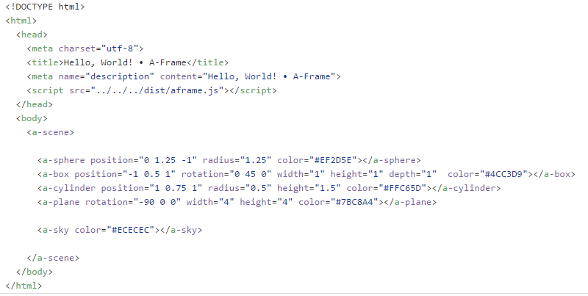
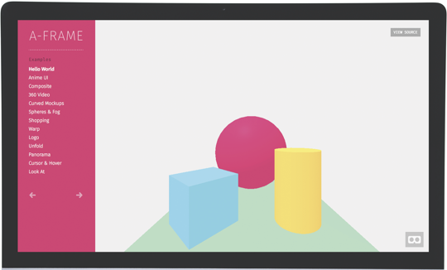
Scene
A-Frame
웹 페이지에서 VR을 위한 콘텐츠 제작을 위한 Mozilla의 오픈 소스 프레임워크
HTML와 유사한 Markup을 이용하여 3D 객체 생성
<a-scene>, <a-sky>, <a-box>
360degree 동영상 element 정의 가능
Notes:
Mozilla는 MozVR이라고 알려진 VR 기술 개발 팀에서 WebVR API 표준 개발뿐만 아니라 앞서 언급된 WebVR 개발 툴인 A-Frame을 구현하고 있습니다.
A-Frame은 웹 페이지에서 HTML markup 형태로 VR element를 구현할 수 있도록 해주는 오픈 소스 프레임워크입니다. 보통 VR 콘텐츠를 제작할 때 WebGL로 구현을 하거나 Unity, Unreal과 같은 게임 엔진을 활용합니다.
WebVR의 발전을 위해서는 보다 더 많은 사람들이 VR 경험을 만들어가는 것이 중요합니다. 그런 관점에서 HTML과 CSS을 활용하는 것이 개발자들에게는 WebGL보다 더 수월하게 VR 콘텐츠 제작을 할 수 있습니다.

Slide 32
Device Connection
데스크탑용. 모바일 용 사진
Notes:
VR을 지원하는 웹 페이지를 구현할 때 제일 먼저 해야 할 것은, 어떤 종류의 VR디바이스를 사용자가 사용하고 있는 지 알아내는 것입니다. 이렇게 알게 된 VR 디바이스의 정보를 이용하여 최종적인 VR 콘텐츠가 보여지게 됩니다.
현재 가상현실 기기가 연결된 환경이 모바일인지, 데스크탑인지
또한 일반 브라우저 환경에서의 웹 페이지가 가상 현실 환경의 페이지로 전환되는 것을 할 수 있게 해줌

Slide 33
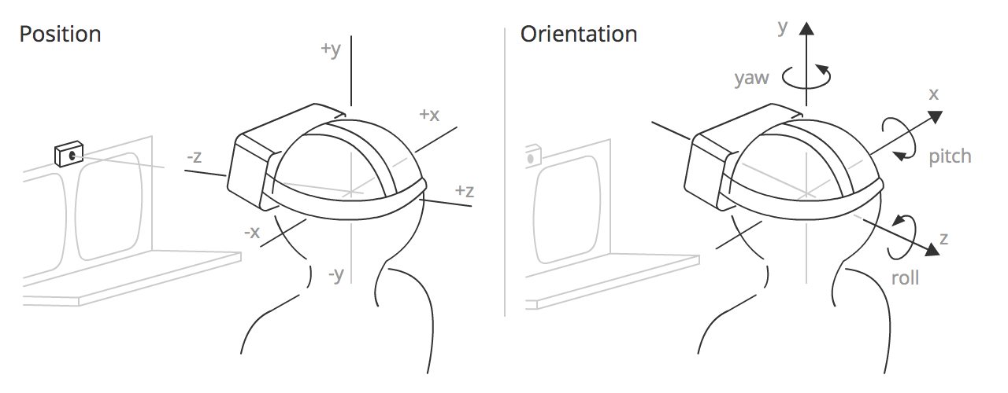
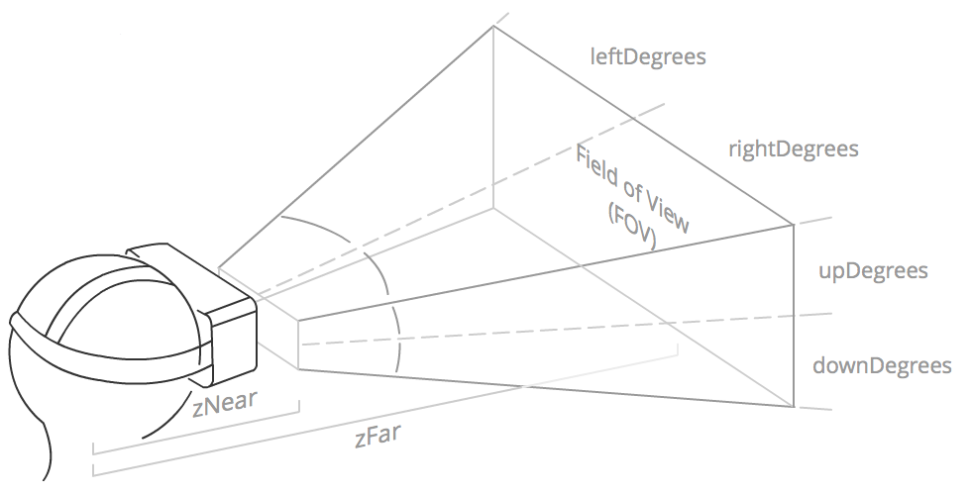
Scene Manipulation
Notes:
VR 디바이스에 내장된 센서들을 이용하면, 사용자 머리의 방향이나 위치 정보를 알 수 있으며, PC 기반의 VR 디바이스를 이용하는 경우, Position sensor를 통하여 더 정확한 사용자의 위치 정보를 알 수 있습니다. 이런 정보를 통해 사용자의 움직임에 따른 VR 콘텐츠를 화면에서 볼 수 있습니다.

Slide 34
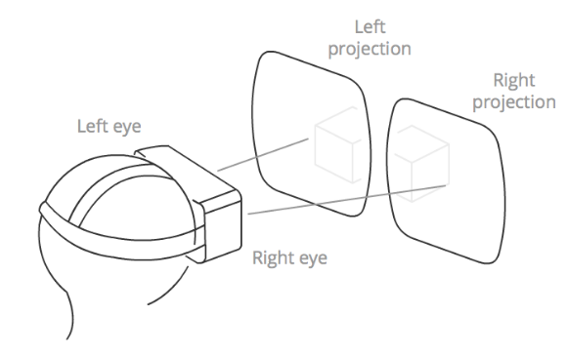
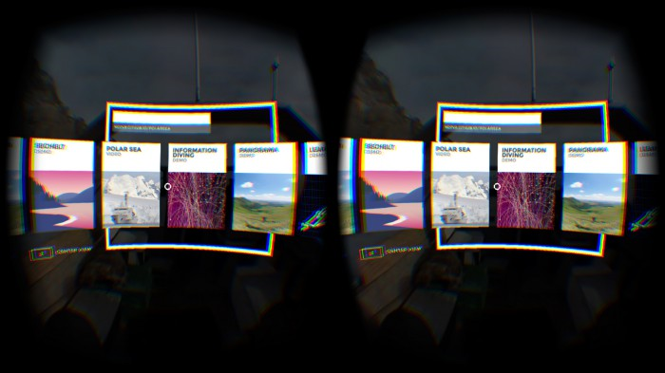
Stereoscopic rendering
Notes:
최종적으로 VR 디바이스 화면에 사용자의 양쪽 눈 각각에 대한 콘텐츠를 보여주는 Stereoscopic 렌더링을 해주게 됩니다.

Slide 35
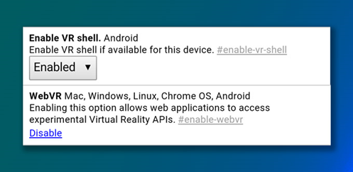
WebVR API
Web VR Polyfill
Desktop, Mobile에서 실행 가능
Issues
Browser Rendering capability
VR의 몰입감을 위해서는 75-90 FPS 수준이 필요함
WebVR을 이용하는 기기간 호환성 문제
VR 기기간, Mobile 에 따라 다양한 해상도를 처리해야 함
WebVR page 간의 링크 전환 (Back, Bookmark) 구현 이슈
Notes:
.
Google은 VR 환경에서 모든 웹 사이트에 접속할 수 있도록 하기 위한 기능들을 Chrome 브라우저에 구현 중입니다. 지금 VR 디바이스로 웹 사이트를 보기 위해서는, 해당 사이트가 VR을 지원하고 있어야 하며 VR을 지원하지 않는 웹 사이트를 제대로 보기 위해서는 일단 디바이스를 머리에서 제거해야만 합니다. 그렇기 때문에, Google은 개발자 버전의 Chrome 브라우저에서 "VR Shell"이라는 새로운 기능을 추가하여 이를 활성화하면 Google Cardboard와 Daydream에 대응되는 디바이스를 착용하는 동안, 모든 웹 사이트에 대하여 쾌적한 웹 브라우징이 가능하도록 노력하고 있습니다. 또한 현재 WebVR API를 준수하는 웹 사이트를 VR 디바이스에서 볼 수 있는 기능을 하고 있습니다. 브라우저의 주소창에 "chrome://flags"를 입력하여 표시되는 설정 페이지에서 VR Shell을 활성화하거나 WebVR API 지원 설정을 할 수 있지만, 현재 개발의 초기 단계에 있기 때문에 아직 버그가 발생하기도 한다고 합니다.

Slide 36
언제 어디서나 .. aVR

Slide 37
References
W3C WebVR Spec
https://w3c.github.io/webvr/
Is WebVR Ready?
https://iswebvrready.org/
A-Frame Demos
https://aframe.io/examples/
WebVR Polyfill Demos
https://toji.github.io/webvr-samples/
Demo
https://jihyerish.github.io/aframevr/simplescene.html

Slide 38
Contents
Progressive Web App
WebVR
React
Second Screen
IoT in Web
Web Security
Notes:
Progressive Web App
React for Next Enyo
New Standards API (Signage, VR, CSS, Sensors)
Connectivity on the Web
Web Security

Slide 39

DOM의 문제점
DOM (Document Object Model )
객체를 통하여 구조화된 문서를 표현하는 방법이며, XML 혹은 HTML 로 작성
웹 브라우저는 이 DOM 을 활용하여 객체에 JavaScript 와 CSS 를 적용
트리 형태로 되어있어서, 특정 node 를 찾을 수도 있고, 수정 할 수도 있고, 제거하거나 원하는 곳에 삽입 가능
동적 UI 에 최적화되어 있지 않음
큰 규모의 웹 어플리케이션의 성능 문제
수많은 데이터가 로딩
페이스 북에서 포스트 한 개를 표현 할 때 사용되는 요소의 개수는 약 100개
DOM을 업데이트하는 과정에서의 오버헤드
브라우저가 CSS 를 다시 연산하고, 레이아웃을 구성하고, 웹 페이지를 리페인트
Notes:
DOM 은 Document Object Model 의 약자입니다. 이는 객체를 통하여 구조화된 문서를 표현하는 방법이며, XML 혹은 HTML 로 작성됩니다. 웹 브라우저는 이 DOM 을 활용하여 객체에 JavaScript 와 CSS 를 적용하지요. DOM 은 트리 형태로 되어있어서, 특정 node 를 찾을 수도 있고, 수정 할 수도 있고, 제거하거나 원하는 곳에 삽입 할 수도 있습니다.
요즘의 DOM API 는 수많은 플랫폼, 그리고 수많은 브라우저에서 사용되고 있는데, 이 DOM 에는 치명적인 문제점이 하나 있습니다. 그것은 바로, 동적 UI 에 최적화되어 있지 않다는 것 있습니다. HTML 은 자체적으로는 정적이잖아요. 그렇죠? 물론, 이는 자바스크립트나 jQuery 를 사용하여 손을 볼 수 있습니다.
요즘의 큰 규모의 웹 어플리케이션, 예를 들어 트위터나 페이스북을 생각해보세요. 스크롤을 좀 내리다 보면, 정말 수많은 데이터가 로딩됩니다. 그리고 각 데이터를 표현하는 요소(element)들이 있겠죠. 그 요소들의 개수가 몇백 개, 몇천 개 단위로 많아진다면 (예: 페이스북에서 포스트 한 개를 표현 할 때 사용되는 요소의 개수는 약 100개 입니다) 이야기가 좀 달라집니다. 이렇게 규모가 큰 웹 어플리케이션에서 DOM 에 직접 접근하여 변화를 주다 보면, 성능상의 이슈가 조금씩 발생하기 시작합니다. 좀 느려진다는 건데요, 일부 문서에서는 이를 두고 요즘의 자바스크립트 엔진은 매우 빠른 반면, DOM 은 느리다 라고 하는데, 이것은 정확한 사실이 아닙니다.
DOM 자체는 빠릅니다. DOM 자체를 읽고 쓸 때의 성능은 자바스크립트 객체를 처리 할 때의 성능과 비교해서 다를 게 없습니다. 단, 브라우저 단에서 DOM 의 변화가 일어나면, 브라우저가 CSS 를 다시 연산하고, 레이아웃을 구성하고, 웹 페이지를 리페인트 하는데, 이 과정에서 시간이 허비되는 것 이랍니다.

Slide 40

React란?
React는 페이스북에서 개발한 유저인터페이스 라이브러리
개발자로 하여금 재사용 가능한 UI를 생성 할 수 있게 해줌
현재 Facebook, 인스타그램, 야후, 넷플릭스를 포함한 많은 큰 서비스에서 사용 중
최소한의 DOM 처리로 컴포넌트들을 업데이트
Notes:
React는 페이스북에서 개발한 유저인터페이스 라이브러리로서 개발자로 하여금 재사용 가능한 UI를 생성 할 수 있게 해줍니다.
이 라이브러리는 현재 페이스북, 인스타그램, 야후, 넷플릭스를 포함한 많은 큰 서비스에서 사용되고 있습니다.
이 라이브러리는 선택적으로 유저인터페이스를 렌더링합니다. 따라서, 최소한의 DOM 처리로 컴포넌트들을 업데이트 할 수 있게 해줍니다.
Virtual DOM 을 사용합니다
JSX: 하지만 사용하지 않으면 좀 불편합니다.
Components React는 모두 Component 에 대한 것 입니다. React 개발을 할 때는 모든 것을 Component 로서 생각해야 합니다

Slide 41
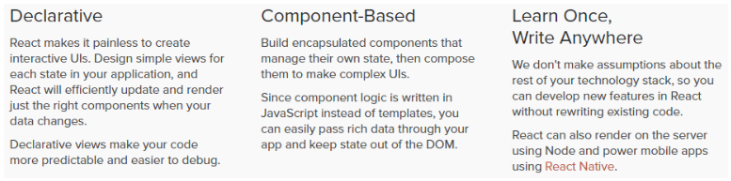
React 특징
Notes:
리액트 홈페이지 https://facebook.github.io/react/index.html에서는 리액트 주요 특징으로써 다음과 같이 3가지를 언급하고 있습니다.

Slide 42
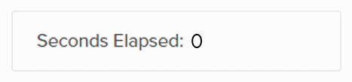
Timer 예제
<!DOCTYPE html>
<html>
<head>
<meta charset="UTF-8" />
<title>Counter!</title>
</head>
<body>
<div id="example">
<div>Seconds Elapsed: 0</div>
</div>
</body>
</html>

Slide 43
JSX
<!DOCTYPE html>
<html>
<head>
<meta charset="UTF-8" />
<title>Counter!</title>
<script src="/react.js"></script>
<script src="/react-dom.js"></script>
<script src="/browser.min.js"></script>
</head>
<body>
<div id="example"></div>
<script type="text/babel">
ReactDOM.render(
<div>Seconds Elapsed: 0</div>,
document.getElementById('example')
);
</script>
</body>
</html>
<!DOCTYPE html>
<html>
<head>
<meta charset="UTF-8" />
<title>Counter!</title>
</head>
<body>
<div id="example">
<div>Seconds Elapsed: 0</div>
</div>
</body>
</html>
Notes:
리액트에서는 JSX(JavaScript XML)을 이용해서 UI를 기술 할 수 있도록 하였습니다
JSX 는 JavaScript 의 확장 문법입니다. DOM 엘리먼트들을 만들 때 JavaScript 형식으로 작성해야 하는 것을, XML 과 비슷한 형태로 작성할 수 있게 해줍니다. 이를 사용하는것은 권장사항이고 필수는 아닙니다. 하지만 사용하지 않으면 좀 불편합니다.
웹 개발자들에게 친숙한 HTML 태그들처럼 표현되어 이해도가 높습니다.
/* 리액트 컴포넌트를 구성하기 위해 필요한 라이브러리 */
<script src="https://unpkg.com/react@15.3.2/dist/react.js"></script>
/* 리액트 컴포넌트를 가지고 DOM 요소들을 구성하기 위한 라이브러리 */
<script src="https://unpkg.com/react-dom@15.3.2/dist/react-dom.js"></script>
/* JSX를 브라우저가 인식할 수 있도록 순수 자바스크립트로 변환해주는 라이브러리 */
<script src="https://unpkg.com/babel-core@5.8.38/browser.min.js"></script>
앞에 설명한 Timer 화면 구성을 JSX로 구현한다면 다음과 같이 됩니다.
'<div>Seconds Elapsed: 0</div>' UI 구성을 'id'가 'example'인 DOM 요소가 포함하고 있었는데, 리액트를 사용한 위 예제에서는 ReactDOM.render() 함수의 첫 번째 파라미터로 UI 구성을 넘겨주고 있습니다.

Slide 44
React 특징
Notes:
JSX를 사용해서 직관적이고 손쉽게 UI를 구성할

Slide 45
Simple Component
<!DOCTYPE html>
<html>
<head>
<meta charset="UTF-8" />
<title>Counter!</title>
<script src="/react.js"></script>
<script src="/react-dom.js"></script>
<script src="/browser.min.js"></script>
</head>
<body>
<div id="example"></div>
<script type="text/babel">
ReactDOM.render(
<div>Seconds Elapsed: 0</div>,
document.getElementById('example')
);
</script>
</body>
</html>
var Timer = React.createClass({
render: function() {
return (
<div>Seconds Elapsed: 0</div>
);
}
});
ReactDOM.render(
<Timer />,
document.getElementById('example')
);
Notes:
리액트를 사용하면 UI 구성을 컴포넌트로 만들 수 있어, 복잡하고 규모가 큰 UI를 포함한 앱도 쉽게 구조화 할 수 있습니다. 우리가 만들고 있는 Timer 앱의 JSX 부분(아래)을 컴포넌트로 바꾸어 보겠습니다.
리액트에서는 컴포넌트를 정의하기 위해서 React.createClass()라는 API를 제공합니다. 이 함수는 컴포넌트화 하고 싶었던 JSX를 반환하는 render() 함수를 가진 object를 파라미터로 갖습니다.
Timer 컴포넌트를 React.createClass() 라는 API를 통해 만들어 봅니다.
그리고 만든 컴포넌트를 렌더함수에 사용할 때는, 컴포넌트 이름을 HTML태그처럼 쓸 수 있습니다.

Slide 46
Simple Component
var Timer = React.createClass({
render: function() {
return (
<div>Seconds Elapsed: 0</div>
);
}
});
ReactDOM.render(
<Timer />,
document.getElementById('example')
);
class Timer extends React.Component {
render() {
return (
<div>Seconds Elapsed: 0</div>
);
}
}
ReactDOM.render(
<Timer />,
document.getElementById('example')
);
Notes:
기존의 자바스크립트는 클래스를 정의하기 위한 구문을 제공하고 있지 않아 자바스크립트 라이브러리들 마다 컴포넌트 생성을 위한 각기 다른 함수를 정의하고 있습니다.
JSX에서는 앞서 보았던 것처럼 createclass, enyo에서는 kind를 이용합니다.
최신 자바스크립트에서는 클래스를 정의하기 위한 구문이 제공됩니다.
따라서 다음과 같이 Timer클래스를 선언할 수 있습니다.

Slide 47

React 특징
Notes:
앞의 예제는 단순한 구성이어서 잘 안와닿을 수 있으시겠습니다.
하지만 웹페이지의 UI가 복잡한 구성으로 되어 있을 때는, 세부적인 요소들을 리엑트 컴포넌트로 만들 수 있습니다.
Component 의 가독성이 매우 높고 간단하여 쉬운 유지보수 가능

Slide 48
React Native
class Timer extends React.Component {
render() {
return (
<div>Seconds Elapsed: 0</div>
);
}
}
ReactDOM.render(
<Timer />,
document.getElementById('example')
);
class Timer extends React.Component {
render() {
return (
<Text>Seconds Elapsed: 0</Text>
);
}
}
AppRegistry.registerComponent('Timer', () => Timer);
Notes:
리엑트 네이티브를 이용하면 이미 리엑트로 개발된 웹 앱을 iOS, 안드로이드의 네이티브 앱으로 쉽게 바꿀 수 있습니다.
바뀌는 부분은 iOS, 안드로이드에서는
HTML마크업을 이용한 컴포넌트를 네이티브에서 제공하는 컴포넌트로 바꿔야 하고
AppRegistry.registerComponent API를 이용하여 구현 내용을 화면에 그려주도록 합니다.

Slide 49
Server-side Rendering
<script>
import express from 'express';
import React from 'react';
import ReactDOMServer from 'react-dom/server';
class Timer extends React.Component {
render() {
return (
<div>Seconds Elapsed: 0</div>
);
}
}
var htmlString = (
ReactDOMServer.renderToString(
<Timer />,
document.getElementById('example')
);
const app = express();
app.get(‘/’, (request, response) => {
response.send(htmlString);
});
app.listen(3000, () => {
console.log(‘Express app listening on port 3000’);
});
</script>
<script src="/react.js"></script>
<script src="/react-dom.js"></script>
...
<script>
class Timer extends React.Component {
render() {
return (
<div>Seconds Elapsed: 0</div>
);
}
}
ReactDOM.render(
<Timer />,
document.getElementById('example')
);
</script>
Notes:
앞선 예제는 클라이언트에서 리엑트 컴포넌트를 생성하는 방법이었습니다.
이번에는 서버에서 리엑트 컴포넌트와 돔 요소를 생성하기 위한 html을 만들고 클라이언트에서 서버에 접속하여 돔 요소를 생성하는 것으로 바꿔보겠습니다.
Script tag로 사용하던 react.js, react-dom.js를
Import로
DOM element를 생성할 때는 reactDom.render대신 ReactDOMServer.renderToString
노드 익스프레스를 이용해서 localhost: 3000으로 서버에 접속하도록

Slide 50
React 특징
Notes:
한번 구현한 웹앱.
네이티브 앱으로도
서버 사이드 앱 , 클라이언트 사이드앱으로도 변환이 쉽다.
한번 구현한 웹 앱을 적은 수정으로 다양한 개발 환경에서 사용할 수 있게 함

Slide 51
React(Virtual) DOM
실제 DOM 에 접근하여 조작하는 대신 이를 추상화 시킨 자바스크립트 객체를 구성
React 에서 브라우저상의 실제 DOM 을 업데이트 방법
데이터가 업데이트되면, 전체 UI 를 React DOM 에 리렌더링
이전 React DOM 에 있던 내용과 현재의 내용을 비교
바뀐 부분만 실제 DOM 에 적용
Notes:
HTML 마크업을 시각적인 형태로 변환을 하는 것은 브라우저의 주 역할이며 DOM 조작하게 됩니다.
DOM의 빈번한 업데이트는 웹 페이지 혹은 웹 앱의 성능을 저하시키는 원인이 됩니다.
따라서 최소한의 DOM 조작을 통하여 우리의 작업을 처리하는 방식으로 이를 개선 할 수는 있습니다.
예를 들어, DOM 업데이트를 4번 하면 브라우저에서 redraw 과정이 4번 이뤄지는데, 이를 묶어서 처리하거나, 우리가 원하는 최종 결과에는 영향을 끼치지 않아서 필요하지 않은 업데이트는 생략하게 하면 성능이 많이 개선되겠죠?
React는, Virtual DOM 이라는 방식을 사용함으로써 DOM 업데이트를 추상화하여, DOM 처리를 횟수를 최소화하고, 효율적으로 진행합니다.

Slide 52
Stateful Component
class Timer extends React.Component {
constructor (props) {
super(props);
this.state = {secondsElapsed: 0};
}
tick() {
this.setState((prevState) => ({secondsElapsed: prevState.state.secondsElapsed + 1}));
}
componentDidMount() {
this.interval = setInterval(() => this.tick(), 1000);
}
componentWillUnmount() {
clearInterval(this.interval);
}
render() {
return (
<div>Seconds Elapsed: {this.state.secondsElapsed}</div>
);
}
}
ReactDOM.render(<Timer />, document.getElementById('example'));
Notes:
매초 숫자를 증가시켜 화면을 갱신해야 함.
객체가 생성될 때는 활성화 하고 삭제할 때는 비 활성화할 로직이 있으면 componentDidMount() 에서 활성화
componentWillUnmount() {에서 비활성화
매초 숫자를 증가시키기 위해 인터벌
인터벌 초기화 : 컴포넌트 생성 후
인터벌 삭제: 컴포넌트 삭제 전
인터벌에는 숫자를 증가하고 secondElapsed State 갱신하는 tick
setState로 secondElapsed State 업데이트 해주면 리엑트가 자동으로 render함수 호출함
업데이트된 this.state.secondElapsed 변수를 바탕으로 화면 재구성.
개발자: this.state만 관리하면 앱 개발자가 DOM을 직접 조작하지 않고. 업데이트는 리엑트가.

Slide 53
React, 어떻게 써야 할까?
React DOM을 사용한 어플리케이션의 성능 향상
Component의 가독성이 매우 높고 간단하여 쉬운 유지보수
프레임워크가 아닌 라이브러리서 다른 라이브러리들과 사용
어플리케이션의 View 레이어만 다루므로 이 외의 부분은 다른 기술을 사용
React 버전 v15부터 IE8 이하 버전을 지원하지 않음
Notes:
적절한 곳에 사용해야 React 가 비로소 지니고 있는 진가를 발휘하게 됩니다.
React 를 사용하지 않아도 코드 최적화를 열심히 하면 DOM 작업이 느려지는 문제를 개선 할 수 있고, 또 매우 간단한 정적인 웹페이지는 오히려 React 를 사용하지 않는 편이 더 나은 성능을 보이기도 합니다.
Virtual DOM 을 사용한 어플리케이션의 성능 향상
Component 의 가독성이 매우 높고 간단하여 쉬운 유지보수가 가능해집니다.
프레임워크가 아닌 라이브러리서 다른 프레임워크들과 사용이 가능합니다.
React 에선 UI만 신경쓰고, 빠져있는 부분은 본인이 좋아하는 라이브러리를 사용하여 본인의 입맛대로 설정 할 수 있음
반면에, React 와 Virtual DOM 이 우리에게 언제나 제공해 줄 수 있는 것은 바로 업데이트 처리에 대한 간결함입니다. UI 를 업데이트하는 과정에서 생기는 복잡함을 모두 해소해주고, 업데이트에 더욱 쉽게 접근 할 수 있게 해줍니다.
어플리케이션의 View 레이어만 다루므로 이 외의 부분은 다른 기술을 사용해야 합니다
예를 들어 Ajax 기능은 직접 구현하거나 다른 모듈을 설치하여 사용합니다.
React 버전 v15부터 IE8 이하 버전을 지원하지 않습니다. (IE8 이하 버전을 지원해야 할 경우 v0.14 버전을 사용 해야 합니다.

Slide 54
Reference
React official page
https://facebook.github.io/react/
REACT 강좌
https://velopert.com/775
Getting start with React (성연범C)
Notes:
https://hackernoon.com/why-you-should-integrate-react-into-your-webpage-31c586f6631c#.bh9gdbebq

